Slide 1

به نام خدا پیشنهاد پروژه دکتری استخراج روابط مفهومی از متن فارسی با روش های داده کاوی
توسط
محمود راحت ورنوسفادرانی
استاد راهنما
دکتر علیرضا طالب پور
استاد مشاور
دکتر مهرنوش شمس فرد

Slide 2

فهرست مطالب
معرفی استخراج اطلاعات
زیر شاخه های استخراج اطلاعات
مروری بر روشهای استخراج روابط مفهومی
استخراج آزاد روابط
الگوریتم پیشنهادی

Slide 3

معرفی استخراج اطلاعات
استخراج اطلاعات روشی برای بدست آوردن دانش ساخت یافته ساده از متن است.
از اطلاعات بدست آمده در این سیستمها می­توان برای تولید پایگاه دانش
و هستان شناسی ها بهره برد.
این سیستم ها دو هدف عمده را دنبال می‌کنند:
سازمان دهی روابط داخل متن به نحوی کارا برای استفاده.
قرار دادن روابط در یک فرم دقیق منطقی که اجازه استنتاج و بررسی بیشتر را
به الگوریتم ها و روش های کامپیوتری دیگر می‌دهد.
دارای سه زیر شاخه مهم است
شناسایی موجودیت نامدار
رفع ابهام مرجع گروه اسمی
استخراج روابط

Slide 4
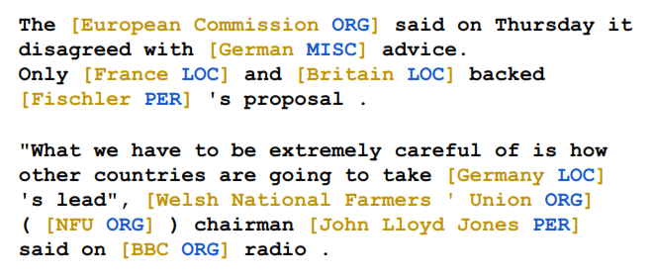
شناسایی موجودیت های نامدار
یافتن اسامی در متن
دسته بندی آنها بر اساس نوع {سازمان، شخص، مکان، زمان، متفرقه}

Slide 5
رفع ابهام مرجع گروه اسمی
بازگرداندن ضمایر {شخصی، ملکی، اشاره ای و صفات ملکی} و گروه های اسمی به مرجع اصلی یشان
به 4 دسته مختلف تقسیم می‌گردد:
ارجاع پیشین‌سوی «صدای موسیقی بسیار بلند است. نمی‌توان از آن لذت برد»
ارجاع پسین‌سوی «با وجود تلاشهای فراوانش، حسن در آزمون ورودی دانشگاه قبول نشد»
ارجاع چند بخشی «حسن و مجید در مهمانی شرکت کردند، آنها با هم رسیدند.»
ارجاع گروه اسمی «از دیدگاه ریاض، بمب نفتی عربستان، نبردی بین سنی و شیعه است که نفت تنها سلاح برای رسیدن به آن اهداف محسوب می‌شود»

Slide 6
استخراج روابط از متن
Company report: “International Business Machines Corporation (IBM or the company) was incorporated in the State of New York on June 16, 1911, as the Computing-Tabulating-Recording Co. (C-T-R)…”
Extracted Complex Relation:
Company-Founding
Company IBM
Location New York
Date June 16, 1911
Original-Name Computing-Tabulating-Recording Co.
But we will focus on the simpler task of extracting relation triples
Founding-year(IBM,1911)
Founding-location(IBM, New York)

Slide 7
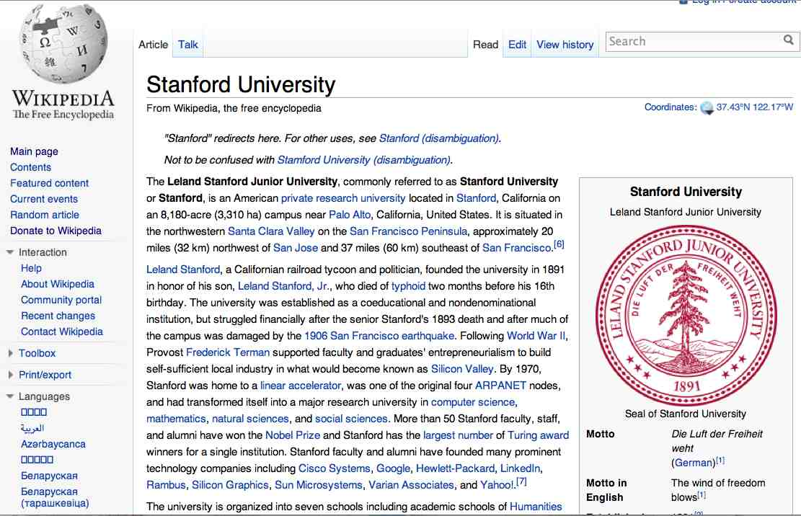
استخراج روابط مفهومی از اینترنت
The Leland Stanford Junior University, commonly referred to as Stanford University or Stanford, is an American private research university located in Stanford, California … near Palo Alto, California… Leland Stanford…founded the university in 1891
Stanford EQ Leland Stanford Junior University
Stanford LOC-IN California
Stanford IS-A research university
Stanford LOC-NEAR Palo Alto
Stanford FOUNDED-IN 1891
Stanford FOUNDER Leland Stanford

Slide 8
کاربرد‌های استخراج روابط مفهومی
کاربرد در موتورهای جستجو برای ارائه پاسخ‌های بهتر و هوشمند تر به کاربران Information retrieval
کاربرد در سیستم های پرسش و پاسخ Question answering systems
کاربرد برای تولید هستان شناسی Ontology
کمک به فهم ماشینی متون Text understanding
کمک به ترجمه بهتر متون Automatic translation
کمک به برچسب زنی نقش معنایی Semantic role labeling
کمک به استخراج خودکار Selectional preferences،Common sense knowledge و Entailment rules از متون.

Slide 9
روش‌های استخراج روابط
Hand-written patterns
Supervised machine learning
Semi-supervised and unsupervised
Bootstrapping (using seeds)
Distant supervision
Unsupervised learning from the web

Slide 10
روش‌های استخراج روابط
Hand-written patterns
Supervised machine learning
Semi-supervised and unsupervised
Bootstrapping (using seeds)
Distant supervision
Unsupervised learning from the web

Slide 11
الگوهای دست ساز
اولین بار ایده از Hearst (1992)
جمله معروف
Gelidium چیست؟
Agar is a substance prepared from a mixture of
red algae, such as Gelidium, for laboratory or
industrial use.

Slide 12
الگوهای دست ساز
ارائه مجموعه ای از الگوهای لغوی-نحوی
Y such as X ((, X)* (, and/or) X)
such Y as X…
X… or other Y
X… and other Y
Y including X…
Y, especially X…
Hearst, 1992. Automatic Acquisition of Hyponyms.

Slide 13
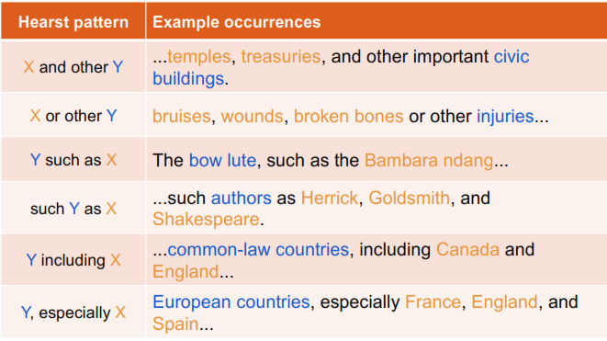
مثالهایی از الگوهای دست ساز

Slide 14
روش‌های استخراج روابط
Hand-written patterns
Supervised machine learning
Semi-supervised and unsupervised
Bootstrapping (using seeds)
Distant supervision
Unsupervised learning from the web

Slide 15
یادگیری با ناظر
تعریف مجموعه برچسب های خروجی {located-in, employee-of, inventor-of}
شناسایی تمامی موجودیتها
آیا با هم رابطه دارند {True, False}
دسته بندی نوع روابط
جمع آوری داده های آموزشی برچسب خورده
تعریف بردار ویژگی {کلمات، موجودیت ها}
انتخاب دسته بندی کننده {Naïve Bayes, MaxEnt, SVM}
بررسی نتایج حاصل

Slide 16
نمونه برچسب ها
17 sub-relations of 6 relations from 2008 Automated Content Extraction (MUC)

Slide 17

تعیین رابطه بین دو موجودیت
American Airlines, a unit of AMR, immediately matched the move, spokesman
Tim Wagner said.
EMPLOYMENT
FAMILY
NIL
CITIZEN
…
INVENTOR
SUBSIDIARY
FOUNDER

Slide 18
روش‌های استخراج روابط
Hand-written patterns
Supervised machine learning
Semi-supervised and unsupervised
Bootstrapping (using seeds)
Distant supervision
Unsupervised learning from the web

Slide 19
خود راه انداز
موجود نبودن داده آموزشی برچسب خورده
شاید چندتا داده آموزشی بتوان تولید کرد. {دانه}
یا از خروجی چند الگو با دقت بالا بهره برد.
ایده اصلی استفاده از دانه های موجود برای گسترش روابط

Slide 20
خود راه انداز (الگوریتم)
چند دانه دارای رابطه R جمع آوری کن
مراحل زیر را تکرار کن
جملات دارای آرگومان های رابطه R را بیاب
به محتوی بین و اطراف آرگومانها در جمله نگاه کن و رابطه R را گسترش بده
از الگوی حاصل برای جستجو دانه های جدید استفاده کن

Slide 21
نمونه اجرای الگوریتم خود راه انداز
<Mark Twain, Elmira> Seed tuple
Grep (google) for the environments of the seed tuple
“Mark Twain is buried in Elmira, NY.”
X is buried in Y
“The grave of Mark Twain is in Elmira”
The grave of X is in Y
“Elmira is Mark Twain’s final resting place”
Y is X’s final resting place.
Use those patterns to grep for new tuples
Iterate

Slide 22
روش‌های استخراج روابط
Hand-written patterns
Supervised machine learning
Semi-supervised and unsupervised
Bootstrapping (using seeds)
Distant supervision
Unsupervised learning from the web

Slide 23
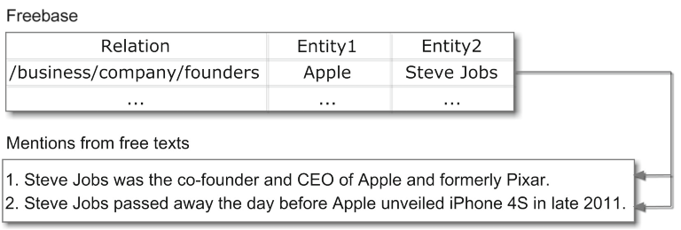
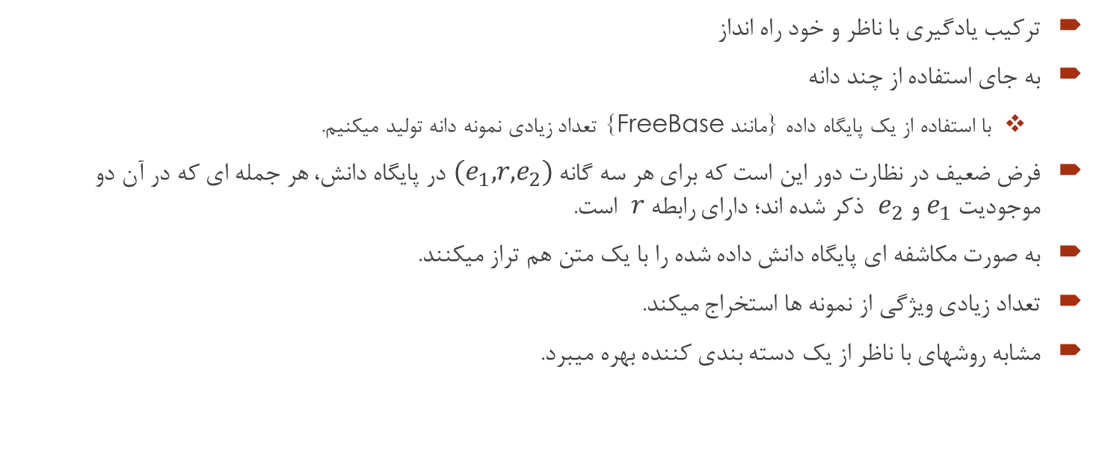
نظارت از دور
ترکیب یادگیری با ناظر و خود راه انداز
به جای استفاده از چند دانه
با استفاده از یک پایگاه داده {مانند FreeBase} تعداد زیادی نمونه دانه تولید میکنیم.
فرض ضعیف در نظارت دور این است که برای هر سه گانه $(e_{1},r,e_{2})$ در پایگاه دانش، هر جمله ای که در آن دو موجودیت $e_{1}$ و $e_{2}$ ذکر شده اند؛ دارای رابطه $r$ است.
به صورت مکاشفه ای پایگاه دانش داده شده را با یک متن هم تراز میکنند.
تعداد زیادی ویژگی از نمونه ها استخراج میکند.
مشابه روشهای با ناظر از یک دسته بندی کننده بهره میبرد.

Slide 24
نظارت از دور (الگوریتم)

Slide 25
کاربرد‌های استخراج روابط مفهومی

Slide 26
کاربرد‌های استخراج روابط مفهومی

Slide 27
کاربرد‌های استخراج روابط مفهومی

Slide 28
کاربرد‌های استخراج روابط مفهومی

Slide 29
کاربرد‌های استخراج روابط مفهومی

Slide 30
کاربرد‌های استخراج روابط مفهومی

Slide 31
کاربرد‌های استخراج روابط مفهومی

Slide 32
کاربرد‌های استخراج روابط مفهومی

Slide 33
کاربرد‌های استخراج روابط مفهومی

